Slide 1
Предметно-пространственная среда в старшей группе
Воспитатель: О.Н. Нечаева

Slide 2
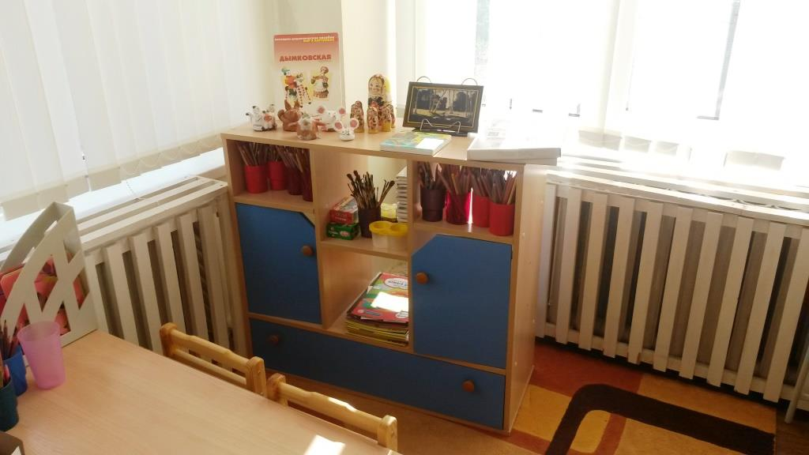
Художественно-эстетическое развитие
Уголок творчества

Slide 3
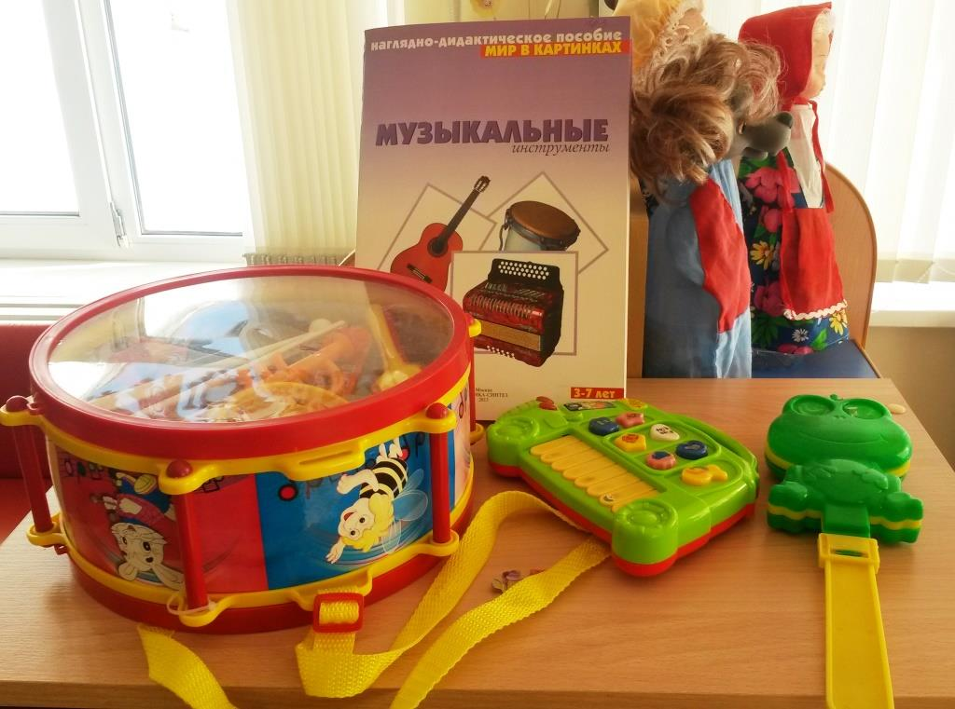
Музыкальный уголок

Slide 4
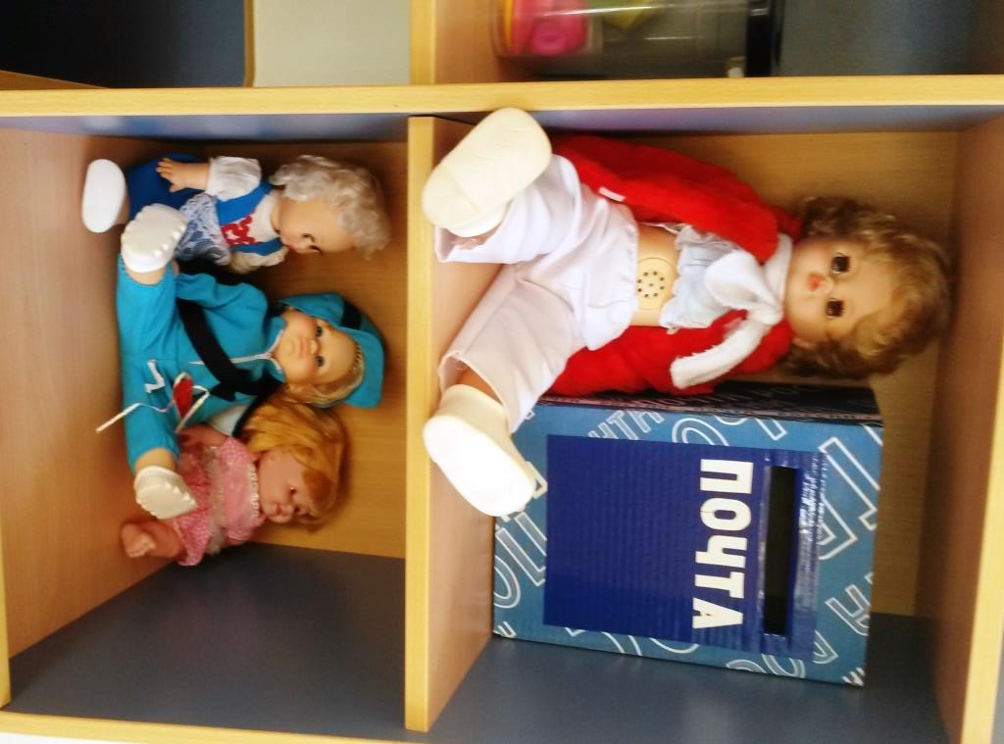
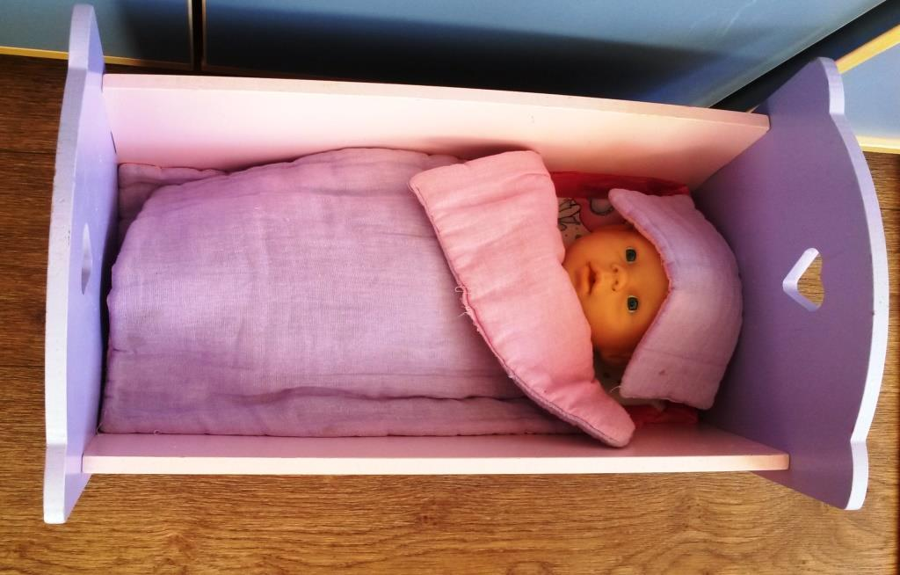
Социально-коммуникативное развитие уголок сюжетно-ролевых игр, кукольный уголок

Slide 5
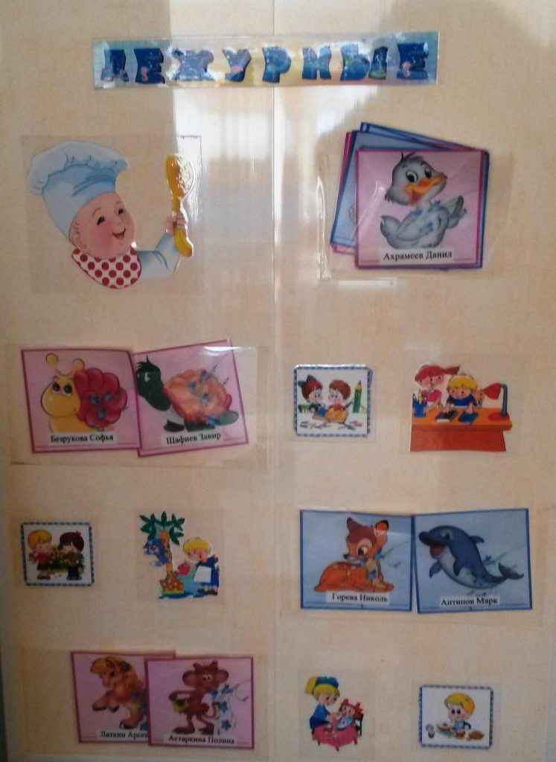
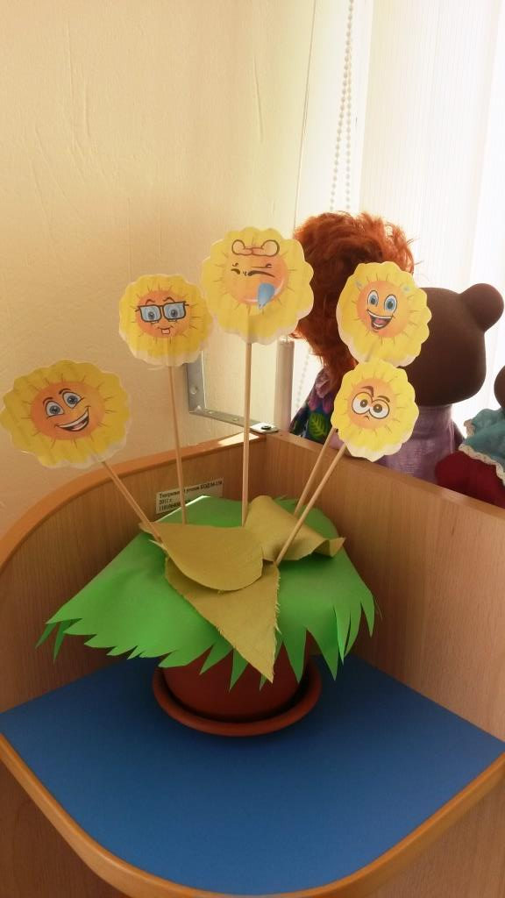
Уголок настроения
Уголок
дежурств

Slide 6
Познавательное развитие уголок дидактических игр

Slide 7
Уголок конструирования

Slide 8
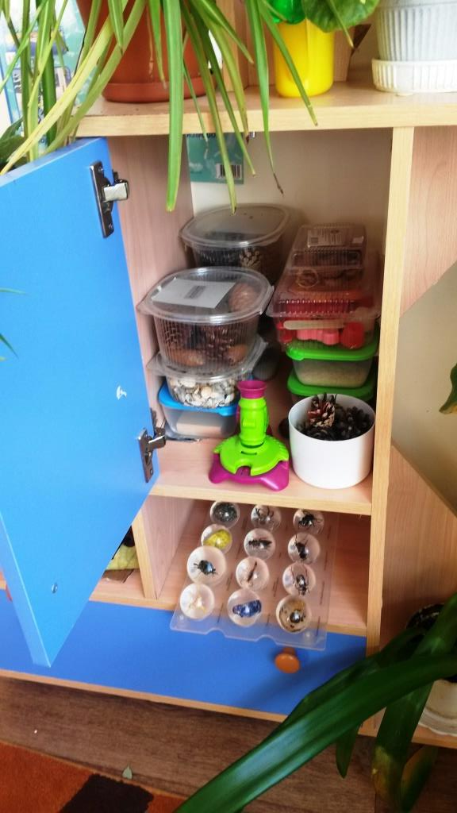
Уголок природы
Мини-лаборатория

Slide 9
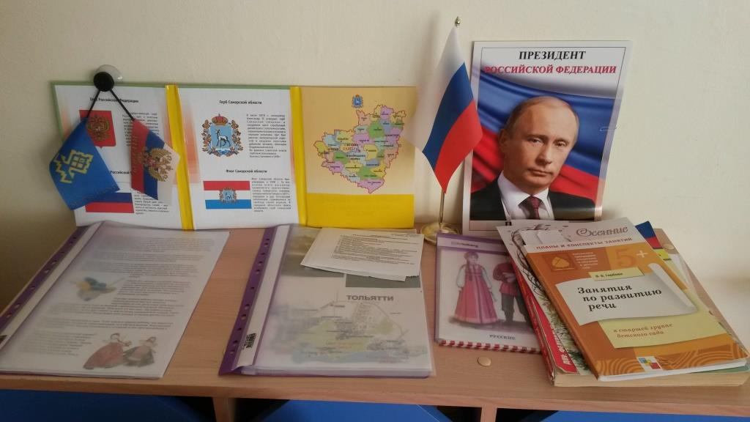
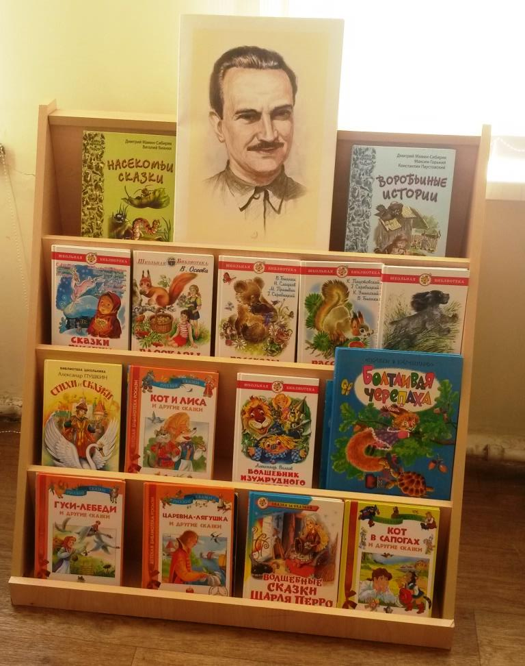
Книжный уголок, патриотический уголок

Slide 10
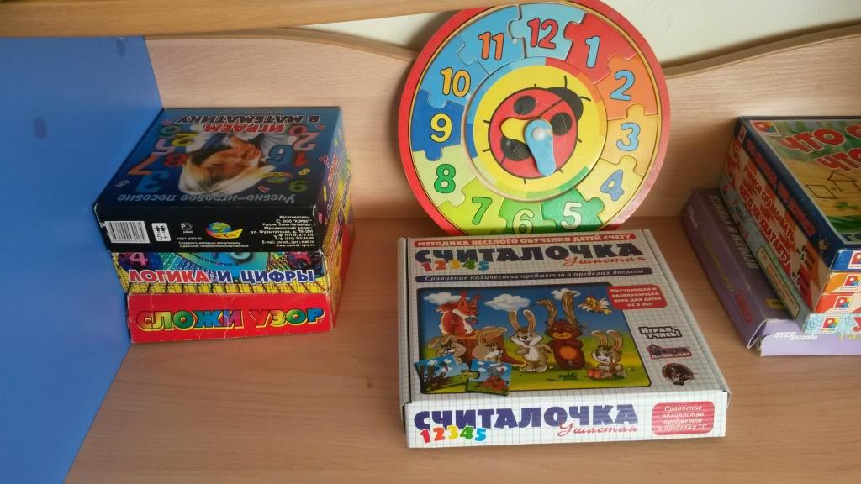
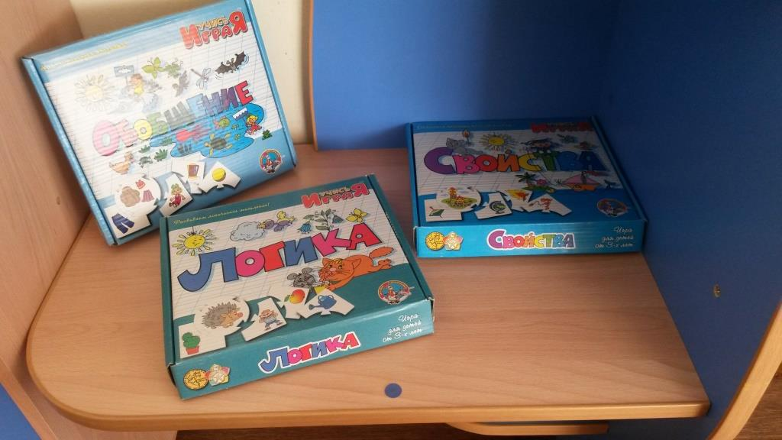
Уголок занимательной математики

Slide 11
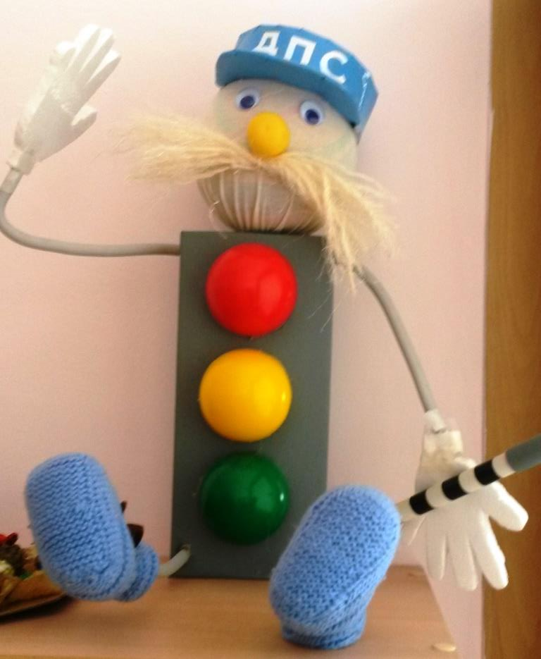
Уголок безопасности

Slide 12
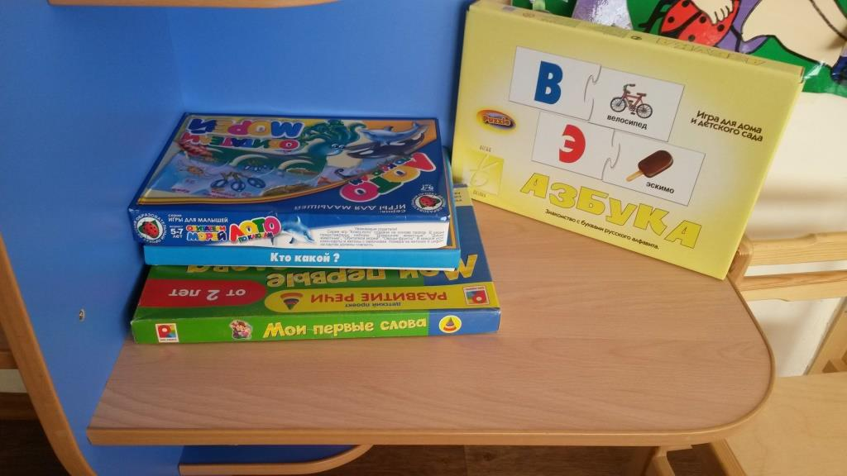
Речевое развитие театральный уголок, уголок речи и грамотности

Slide 13
Физическое развитие уголок двигательной активности

